Slide 1

Klimatest 2026 für den
Schweizer Finanzmarkt
Einführungswebinar
19.05.2026

Slide 2
Einbettung, Ziele und Neuerungen im Überblick
Raphael Bucher / Silvia Ruprecht, BAFU

Slide 3
Agenda Einführungswebinar
Begrüssung, Ziele, Neuerungen (BAFU)
Registrieren, Transition Monitor Plattform (Theia)
Modul Fragebogen (BAFU)
Modul Immobilien und Hypotheken (FPRE)
Modul Aktien und Unternehmensanleihen (Theia)
Abschluss (BAFU)

Slide 4
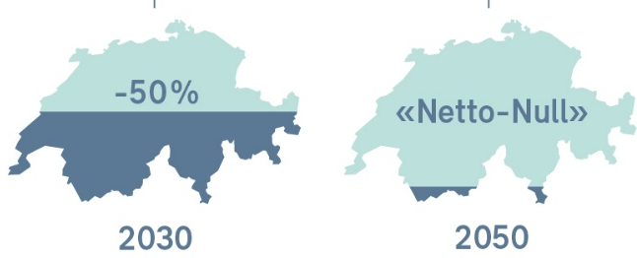
Warum ein Klimatest?
Klima- und Innovationsgesetz KlG, in Kraft seit 01.01.2025
Netto null Emissionen bis spätestens 2050 (Art. 3)
Klimaverträgliche Ausrichtung der Finanzflüsse (Art. 1, Bst. c)
Effektiver Klimazielbeitrag des Finanzmarkts (Art. 9)
Alle Unternehmen bis 2050 Netto-Null, Transitionsplan empfohlen (Art. 5)
Klimaschutzverordnung (KlV):
Regelmässiger Klimatest (Art. 30)
Mit dem freiwilligen Klimatest setzt der Bund diesen Auftrag um
Bundesrat strebt 2030 eine verbindliche Teilnahme an

Slide 5
Welche Fragen beantwortet der Klimatest?
Richten die Finanzinstitute ihre Ziele und die damit verbundenen Transitionspläne auf Art. 3 (netto null) und Art. 9 (Klimazielbeitrag) KlG aus?
Sind die Finanzmittelflüsse in den besonders klimarelevanten Anlageklassen und Wirtschaftssektoren heute mit diesen Zielen im Einklang?
Inwiefern setzen Finanzinstitute wirksame und überprüfbare Massnahmen in genügendem Umfang um, die eine Ausrichtung ihrer Finanzmittelflüsse auf die Klimaziele gemäss (1.) erwarten lassen? Wo gibt es Fortschritte, wo besteht Handlungsbedarf?

Slide 6
Wie werden die Fragen beantwortet (schematisch)?
ZIELE
MASSNAHMEN / HANDLUNGEN
Netto-Null Ziele
Politische Massnahmen
Politik
gibt vor
informiert
beeinflusst
informiert
Finanz-institute FIs
Netto-Null Ziele
Massnahmen der FIs
informiert
KLIMA-TEST
informiert
Finanzmittel-flüsse beeinflussen Realwirtschaft
Klimawirkung
Netto-Null Ziele
Finanzmittel-flüsse heute
informiert

Slide 7
Wie werden die Fragen beantwortet (schematisch)?
ZIELE
MASSNAHMEN / HANDLUNGEN
:
wie KlG-Ziele;
Verabschiedung von Fossilen global;
Verdreifachung Erneuerbare
Politische Massnahmen
Politik
gibt vor
informiert
beeinflusst
Finanz-institute FIs
Fragebogen
Fragebogen
KLIMA-TEST
Finanzmittel-flüsse beeinflussen Realwirtschaft
Klimawirkung
SBTI-Indikator
Sanierungs-pläne
Quantitative Testmodule

Slide 8
Was sind die Ziele des Klimatests?
Fortschritte der verschiedenen Finanzbranchen für Politik und Öffentlichkeit aufzeigen → erzielt mittels freiwilliger Massnahmen der Finanzinstitute
Vergleichbarkeit und Transparenz über die verschiedenen Finanzbranchen gewährleisten
Herausforderungen aufzeigen, "Peer learning" insb. zu konkreten, klimarelevanten Massnahmen
Fokus des Tests auf klimarelevante Anlageklassen mit Massnahmemöglichkeiten und mit verfügbaren Daten

Slide 9
Wie funktioniert der Klimatest?
Alle Schweizer Pensionskassen, Versicherungen, Banken und Vermögensverwaltende sind eingeladen, kostenlos, anonym und freiwillig teilzunehmen.
Drei Testmodule:
Portfoliotest für Immobilien und Hypotheken Schweiz
Portfoliotest für börsenkotierte Aktien- und Unternehmensanleihen
Fragebogen zu Klimazielen, -strategien und Massnahmen
Starker Wunsch aus den Finanzbranchen: Bitte vollständiges Einreichen der Portfolien und Ausfüllen des Fragebogens

Slide 10


Welche Testberichte resultieren?
Gesamtbericht
Teilnehmendenberichte
Gesamtbericht Klimatest 2026 für den Schweizer Finanzmarkt
Analyse der aggregierten und anonymisierten Daten
Alle getesteten Anlageklassen
Zeigt Fortschritte bzgl. Klimaziel und
ggn. 2024
Veröffentlicht
  durch BAFU
PDF-Bericht pro Portfolio
Automatisch generiert
Separat je Anlageklasse
Vertiefende Kennzahlen
Klimainput-daten auf Anfrage
Zusammen-fassung pro FI
Automatisch generiert
Separat je Anlageklasse
Vergleich mit anderen Teil-nehmenden
Ev. Publikation durch FIs

Slide 11
Was ist neu seit dem Klimatest 2024?
Immobilien/Hypotheken: punktuelle Anpassungen; NDA eng mit SBVg abgestimmt
Aktien/Unternehmensanleihen: Von der Breite in die Tiefe; Open-source Klimagrunddaten für PACTA; Klimaszenarien (NGFS)
Fragebogen: breite Konsultation Verbände und ExpertInnen
Opt-In: Biodiversität Pilotmodul
Prozessuale Anpassungen, insbesondere:
Transparenz; Selbstdeklaration zur Vollständigkeit
Auftragnehmenden in Schweiz/EU
Webinar als Lernvideos auf der Transition Monitor Plattform
Umfassende Briefing note mit Hintergrundinformationen in DE/FR/EN

Slide 12
Biodiversität Pilotmodul (opt-in)
Zusätzlich für Aktien-/Unternehmensanleihenportfolien, NICHT Teil des Klimatests
Liefert erste Erkenntnisse zu Abhängigkeiten der Portfoliofirmen von Biodiversität und Auswirkungen der Geschäftstätigkeiten der Portfoliofirmen auf Biodiversität
Open-source Tool zur Ermittlung des "Global Biodiversity Score", entwickelt durch CDC Biodiversité, unterstützt durch das BAFU
Für Portfolien, die analysiert werden sollen (opt-in):
  Automatisch generierter PDF-Teilnehmendenbericht und Excel-Datei mit Informationen zu Portfoliofirmen -> kann Identifizierung naturbezogener, finanzieller Risiken unterstützen (FINMA RS 26/1)
  Einbezug der "Opt-In"-Portfolien in aggregierte, anonymisierte Analyse
Fragen via Theia anonymisiert an CDC Biodiversité

Slide 13
Zeitplan
April/Mai 2026: Einladung, Einführungswebinare
26. Mai 2026 - 23. August 2026: Hochladephase
Analysephase
Anfang 2027
  Publikation Gesamtbericht durch BAFU
  Webinare/Workshops zu Ergebnissen und Teilnehmendenberichten

Slide 14
Für die Testteilnahme 2026 registrieren
Jakob Thomä, Theia Finance Labs

Slide 15
Was ist die Transition Monitor Plattform
Über die Transition Monitor Plattform wird der Klimatest 2026 abgewickelt.
Das BAFU hat keinen Zugriff auf die Plattform, Ihre Teilnahme erfolgt aus Sicht des Bundes anonym.
Nach der Registrierung können Sie auf der Plattform Ihre Portfolien zum Test einreichen, den Online-Fragebogen ausfüllen und zum Immobilien- und Hypothekenmodul weitergeleitet werden. Ihre individuellen Ergebnisse werden auch auf der Plattform herunterladbar sein.
Die relevanten Module für den Klimatest der Schweiz sind auf Deutsch, Französisch und Englisch verfügbar.
Link: https://platform.transitionmonitor.com/suisse/de/

Slide 16
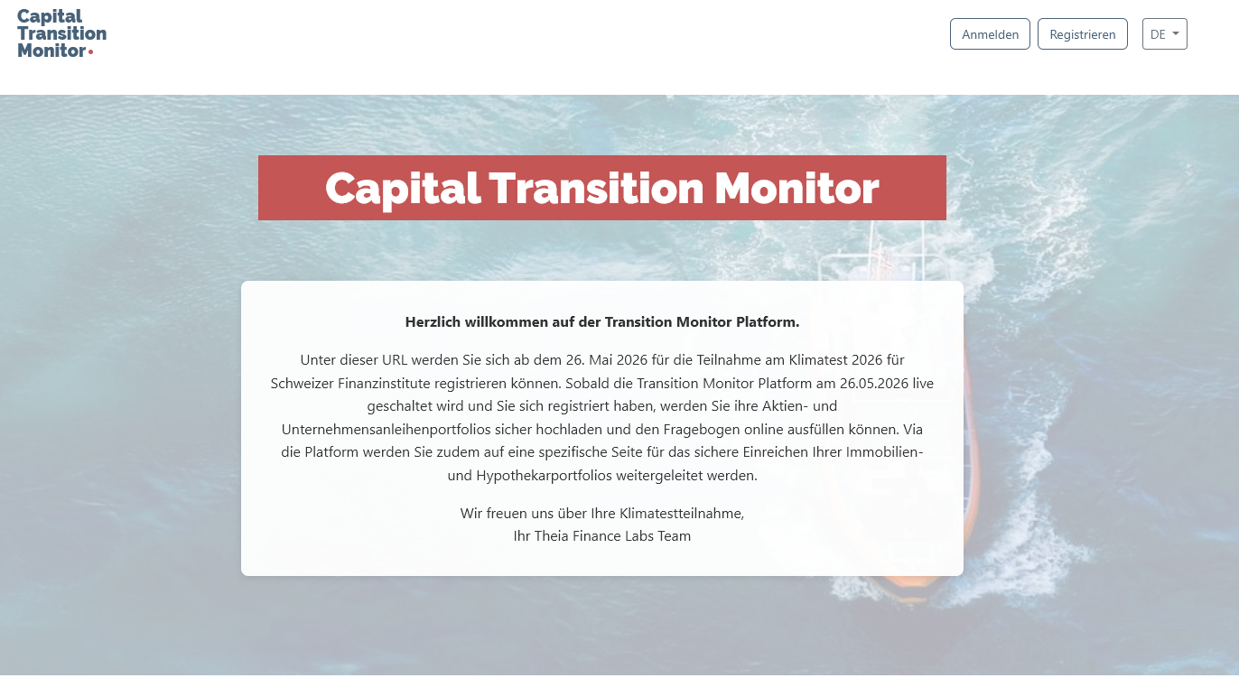
Registrierung für Teilnehmende
Wichtig: Bitte nur einen Account pro Organisation erstellen
Schritt 1: Gehen Sie auf den Transition Monitor und klicken Sie auf Registrieren

Slide 17
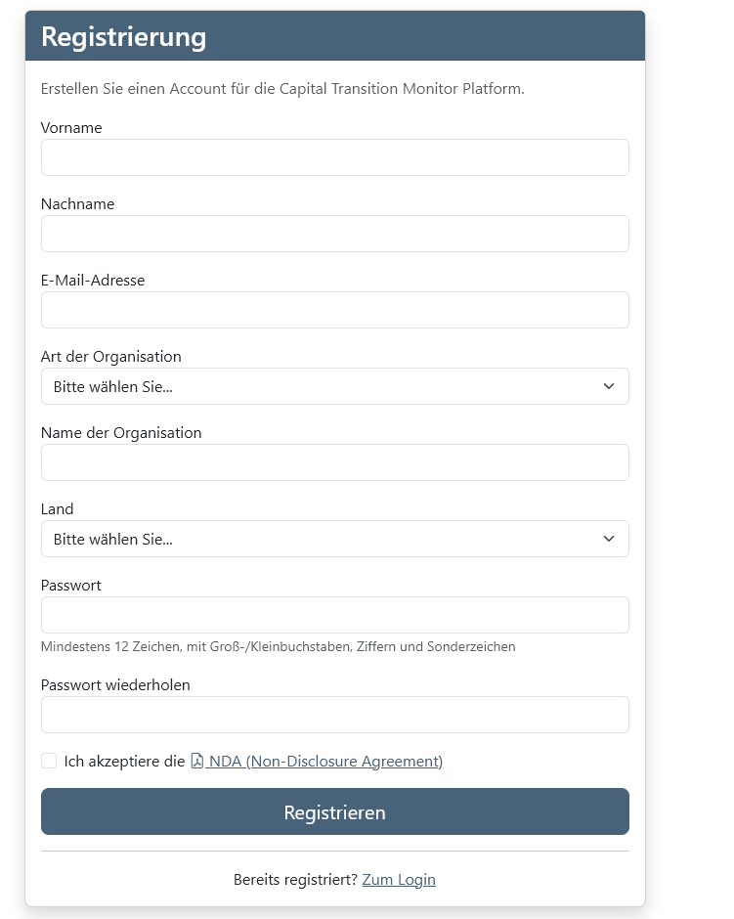
Registrierung für Teilnehmende
Schritt 2: Füllen Sie alle Informationen im Formular aus
Vorname
Name
E-mail-Adresse
  Achtung: Bitte allgemeine Mailadresse verwenden. Diese wird auch für den Ergebniszugriff und den Online-Fragebogen benötigt. Mailadressen von 2024 sind gültig, aber Neuregistrierung ist nötig.
Art der Organisation (Einteilung in die Peergruppe)
Name der Organisation
Passwort

Slide 18
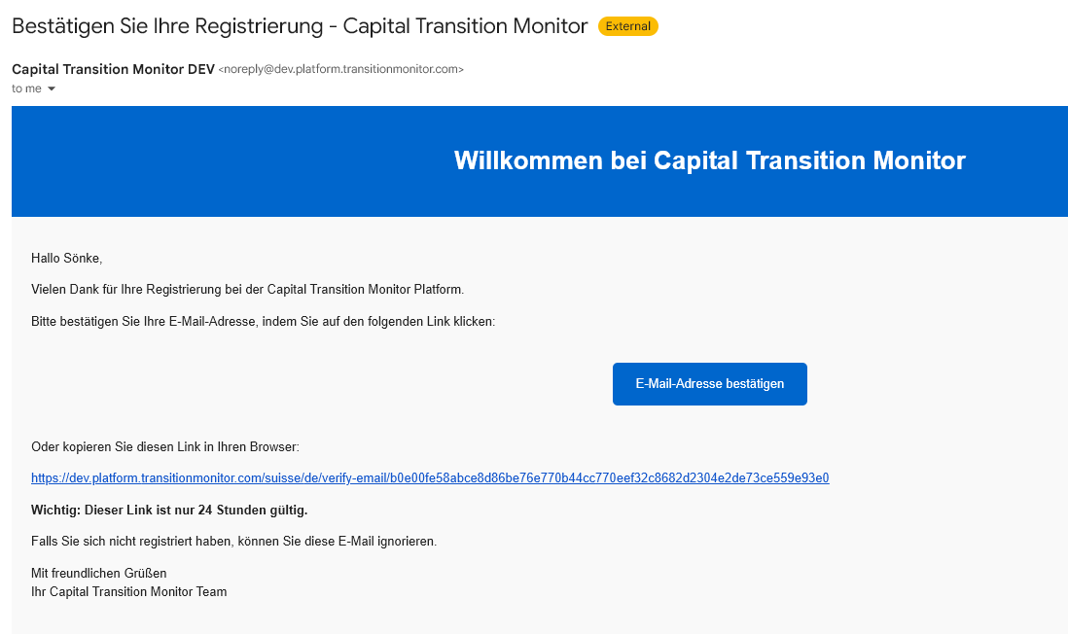
Registrierung für Teilnehmende
Schritt 3: Sie erhalten eine E-Mail (prüfen Sie auch den Spam). Klicken Sie auf den Bestätigungslink in Ihrer E-Mail.
Sie haben 24 Stunden Zeit Ihre E-Mail-Adresse zu bestätigen.

Slide 19
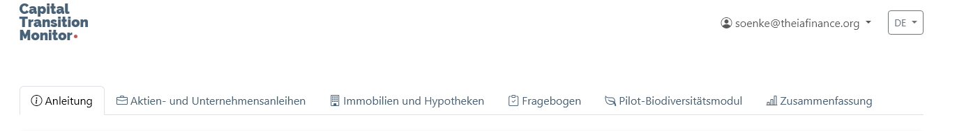
Navigation auf der Plattform
Über diese 6 Reiter können Sie auf der Plattform navigieren.
Reiter | Anleitung | Aktien und Unternehmensanleihen | Immobilien und Hypotheken
Was finden Sie dort | Allgemeine Informationen über den Klimatest inkl: Vorunterzeichnetes, allgemeines NDA PDF-Fragebogen Webinaraufnahmen Mailadressen für Fragen | Vorlage und Hochlade-bereich | Weiterleitung zum Immobilien- und Hypotheken Modul ->FPRE Plattform inkl.: NDA Hypotheken Vorlage DE/FR

Slide 20
Navigation auf der Plattform
Über diese 6 Reiter können Sie auf der Plattform navigieren.
Reiter | Fragebogen | Pilot-Biodiversitäts-modul | Zusammenfassung
Was finden Sie dort | Weiterleitung zum Online-Fragebogen | "Opt-in" der hochgeladenen Portfolios für die Biodiversitätsanalyse. Spezifische Briefing Note und Hintergrund- informationen | Übersicht über die eingereichten Portfolios Nach Analyse: Individuelle Testberichte je Anlageklasse

Slide 21
Datensicherheit & -vertraulichkeit
Anonymisierte, aggregierte Ergebnisse werden dem BAFU kommuniziert. Das BAFU erhält keine individuellen Portfolios oder Ergebnisse.
Der Server ist in Deutschland (Theia) und entspricht DIN ISO /IEC 27001. Der Server für das Immobilien-/Hypothekenmodul ist in der Schweiz (FPRE).
Keine Weitergabe der Daten an Dritte
Portfolio-Daten werden spätestens zum 30.06.2027 unwiederbringlich und dauerhaft gelöscht.

Slide 22
So erreichen Sie das Klimatest-Team, wenn Sie Fragen haben
Fragen zur Registrierung und zum Modul Aktien/Unternehmensanleihen an Theia: climatetest2026@theiafinance.org (Antwort idR max. 3 Werktagen)
Fragen zum Modul Immobilien und Hypotheken sowie zum Fragebogen an FPRE: climate-test@fpre.ch
Fragen zum Biodiversitäts-Pilotmodul an Theia (climatetest2026@theiafinance.org), diese werden anonymisiert an CDC Biodiversité weitergeleitet und Theia leitet entsprechend die Antworten weiter.
Wir informieren Sie per Email, sobald die Ergebnisse bereitgestellt sind. Nach Erhalt der Ergebnisse organisiert das BAFU zudem Webinare/Workshops und Theia bietet Helpdesks an.

Slide 23
Fragebogen
Silvia Ruprecht, BAFU

Slide 24
Wie werden die Fragen beantwortet (schematisch)?
ZIELE
MASSNAHMEN / HANDLUNGEN
:
wie KlG-Ziele;
Verabschiedung von Fossilen global;
Verdreifachung Erneuerbare
Politische Massnahmen
Politik
gibt vor
informiert
beeinflusst
Finanz-institute FIs
Fragebogen
Fragebogen
KLIMA-TEST
Finanzmittel-flüsse beeinflussen Realwirtschaft
Klimawirkung
SBTI-Indikator
Sanierungs-pläne
Quantitative Testmodule

Slide 25
Aufbau des Fragebogens
Abschnitte 1, 2 und 3: Einführung und Mailadresse
Abschnitt 4: Anlageklassen und Selbstdeklaration
Abschnitt 5: Netto-Null-Ziele, Transitionspläne
Abschnitt 6: Transparenzanforderungen
Abschnitt 7: Vertiefung Hypotheken
Abschnitt 8: Vertiefung Aktien/Unternehmensanleihen
Abschnitt 9: Vertiefung andere Anlageklassen und Massnahmen
Abschnitt 10: Motivation zur Teilnahme
Ergebnisse insbesondere relevant für den Gesamtbericht
Peer learning und best practice im Teilnehmendenbericht

Slide 26
Wichtig zu wissen
Link ist personalisiert, bitte gleiche E-Mailadresse wie bei der Registrierung eingeben
Online-Fragebogen pro Finanzinstitut einmal ausfüllen, durch eine Person. Achtung: pausieren, später fortsetzen oder ändern NICHT möglich
Bitte Antworten vorbereiten: PDF-Fragebogen verfügbar unter www.bafu.admin.ch/pacta-klimatest -> Dokumente (in DE/FR/EN)
Bitte vollständig ausfüllen (falls nicht investiert z.B. "nein"/"ist für unserer Organisation nicht relevant")
Alle Fragen beziehen sich auf die gesamte Organisation/Finanzinstitut
Bei technischen Fragen: climate-test@fpre.ch

Slide 27
Modul für Schweizer Immobilien und Hypotheken
Thomas Wider, FPRE

Slide 28
Portrait
Fahrländer Partner Raumentwicklung (FPRE)
Fahrländer Partner Raumentwicklung
(FPRE) ist ein privates Beratungs- und Forschungsunternehmen mit Hauptsitz in Zürich und Niederlassungen in Bern und Frankfurt am Main.
Mit einem interdisziplinären Team von rund 40 Mitarbeitenden beschäftigt sich FPRE mit Fragestellungen zur wirtschaftlichen und demographischen Entwicklung des Raums, u.a. mit einem Fokus auf den Immobilienmarkt.
FPRE hat 2024 das Modell des PACTA CO2-Rechners für Immobilien weiterentwickelt und im Klimatest 2024 angewendet.
2026 führt FPRE im Auftrag des BAFU das Modul Immobilien und Hypotheken für den PACTA Klimatest 2026 durch.

Slide 29
Einleitung
Modul Immobilien und Hypotheken
Ziel: das Modul Immobilien und Hypotheken liefert wertvolle Entscheidungsgrundlagen zur Klimaverträglichkeit des Schweizer Gebäudeparks , Informationen zur Umsetzung von Empfehlungen und Selbstregulierungen und schafft Transparenz.
Zusätzlicher Nutzen für teilnehmende Finanzinstitute:
Neben dem Vergleich mit dem Klimaziel und dem Stand in der Branche erhalten Sie auch detaillierte Ergebnisse und KPIs zu Ihren eingereichten Portfolios, u.a. zu
  Scope 1 Emissionen aus fossilen Heizsystemen;
  Scope 2 Emissionen aus Strom und Fernwärme;
  Erkenntnisse zu Scope 3 Emissionen aus der Gebäudeerstellung (Graue Energie).
Die Ergebnisse sind soweit möglich mit den Anforderungen gemäss ASIP-, AMAS- und KGAST-Empfehlungen bzw. Selbstregulierung der Branchen abgestimmt.

Slide 30
Einleitung
Ablauf Modul Immobilien und Hypotheken
Mai bis August
ab September
ab Anfang 2027
Einreichung Portfolios
Immobilien (direkt)
Hypotheken
Teilnahme Umfrage
Datenanalyse
PACTA CO2-Rechner
Scope 1, 2 und 3
KPIs
Auswertungen pro Institut und Portfolio
Branchenauswertung
Publikation Resultate
Teilnehmende
Berichte pro Institut und Portfolio
Publikation BAFU
Branchenberichte
Gesamtbericht

Slide 31
Neuerungen
Neuerungen aus dem Klimatest 2024 (pro memoria)
Das Modul Immobilien und Hypotheken wurde für den Klimatest 2024 umfassend weiterentwickelt und auch beim Klimatest 2026 wieder angewandt.
2024 wurden u.a. folgende Neuerungen eingeführt:
Erneuerbare Wärmeerzeuger, wie z.B. Holzheizungen oder Wärmepumpen werden detaillierter erfasst und ausgewiesen. Eigendeklaration von realen Verbrauchsdaten (Wärme und Strom), die im Ergebnis neben den Normdaten ausgewiesen werden.
Wenn Verbrauchsdaten vorliegen, können diese zur individuellen Veranschaulichung zusätzlich erfasst und genutzt werden.
Scope 2 Emissionen aus Stromverbrauch und aus Fernwärme werden ausgewiesen. Emissionsfaktoren für Strom und Fernwärme können angegeben werden.
Erkenntnisse zu Scope 3 Emissionen aus Baumaterialien werden ausgewiesen. Diese fallen primär bei der Herstellung, beim Bau, bei Sanierungen und beim Rückbau an.

Slide 32
Neuerungen
Scope 2: Emissionen aus Strom und Fernwärme
Die durchschnittlichen Emissionsfaktoren für Strom (KBOB CH Verbrauchermix) und für Fernwärme (KBOB Durchschnitt Netze CH), können auch mit eigenen Angaben präzisiert werden
Angabe der Stromproduktion aus einer Photovoltaik-Anlage möglich, Daten BFE
Normverbrauch im Modell hinterlegt, Deklaration Gesamtstrombedarf möglich
Angabe des Mieterstrom (als Teil des Gesamtstrombedarfs) möglich, Berücksichtigung anteilig
Normgrundlagen: SIA 384/3, SIA 2024, SIA 2028, SIA 2056, Ökobilanzdaten KBOB
Für die Klimaverträglichkeit des Gebäudeparks bleibt Scope 1 am relevantesten, insb. der Ersatz von fossilen mit erneuerbaren Heizsystemen. Scope 2 ermöglicht, weiteres Potenzial zu erschliessen, insb. mit PV-Anlagen und über Dialog mit Fernwärmebetreibern.

Slide 33
Neuerungen
Scope 3: «Graue Energie» aus Baumaterialien
Diese indirekten Scope 3 Emissionen werden relevant bei Neubauten sowie dem Entscheid zu Abriss vs. Sanierung. Sie fallen primär bei der Herstellung (z.B. von Zement), beim Bau eines Gebäudes, bei Sanierungen und beim Rückbau an.
Das PACTA Scope 3 Modell wurde von einer externen Validierungsstudie am IFZ der HSLU (Fister etal., 2023) begleitet. Die Studie attestiert dem Modell eine gute Robustheit. Sie wird vom BAFU publiziert.
Normgrundlagen: SIA 2032, Ökobilanzdaten KBOB
Hinweis: weitere Scope 3 Emissionen (z.B. Mobilität, Dienstleistungen) sind nicht berücksichtigt.
Das Scope 3 Modul ermöglicht Erkenntnisse zur grauen Energie von Gebäuden. So sind indikative Aussagen zum Restwert per Stichtag und zu Weiterentwicklungsszenarien möglich. Hinweis: Scope 3 Emissionen werden nicht direkt zu den Scope 1 und 2 Emissionen addiert!

Slide 34
Neuerungen
Neuerungen Klimatest 2026
Für den Klimatest 2026 gibt es folgende Neuerungen:
Die verbesserte Datenvalidierung in der Eingabevorlage unterstützt die Teilnehmenden noch mehr bei der korrekten Eingabe der Portfoliodaten.
Für Stockwerkeigentum (STWE) in Hypothekarportofolios kann statt der Hauptnutzfläche (HNF) des STWE alternativ auch eine Wertquote erfasst werden, falls die HNF nicht bekannt ist.

Slide 35
Methodik
Zwingende Inputdaten Immobilien und Hypotheken
Für jedes eingereichte Gebäude werden der Norm-Energiebedarf und die Treibhausgas-emissionen (Scope 1 und Scope 2 separat) berechnet, zudem Hinweise zur Grauen Energie.
Für die Berechnung zwingend erforderlich sind folgende Merkmale:
  Adresse oder EGID
  Energiebezugsfläche
  Anzahl oberirdische Geschosse
  Hauptnutzung
  Hauptenergieträger der Wärmeerzeugung
Im Minimum: Geben Sie entweder eine exakt geokodierbare Adresse oder einen Eidgenössischen Gebäudeidentifikator (EGID) je Gebäude an.
Die weiteren Angaben können aus dem GWR übernommen werden. Jedoch wird empfohlen, eigene und überprüfte Eingabedaten zu verwenden – und diese auch im GWR nachführen zu lassen.

Slide 36
Methodik
Optionale, empfohlene Inputdaten Immobilien und Hypotheken
Folgende Angaben sind für die Scope 1 und 2 Berechnungen optional, aber empfohlen:
  (für STWE bei Hypothekenportfolios): Hauptnutzfläche des STWE oder Wertquote
  Details zu Sanierungsjahren von Dach, Fenster, Fassade, Kellerdecke
  Installationsjahr der Heizung (relevant für Öl- und Gasheizungen)
  Vorhandensein eines Energiezertifikats (Minergie oder vergleichbar)
  Angaben zur Photovoltaik-Anlage (installierte Leistung oder Fläche)
Falls vorhanden, können für Strom und Fernwärme (Scope 2) eigene Emissionsfaktoren angegeben werden.
Für Scope 3 können die bereits genannten Gebäudemerkmale verwendet werden. Weitere optionale Angaben können die Aussagekraft erhöhen, wie:
  Anzahl unterirdische Geschosse (exkl. Tiefgarage)
  Vorhandensein einer Tiefgarage
  Art der Fundierung und Baugrubensicherung

Slide 37
Teilnahme
Teilnahme am Klimatest Modul Immobilien und Hypotheken
Registrierung auf Transition Monitor Plattform
https://platform.transitionmonitor.com/suisse/
Optional: Vertraulichkeitserklärung (NDA) ausfüllen
Eingabevorlage (Excel) für Immobilien- und Hypothekenportfolios herunterladen auf http://www.bafu.admin.ch/pacta-klimatest >> Weiterführende Informationen >> Dokumente
Eingabevorlage gemäss Anleitung im Excel ausfüllen: pro Portfolio eine ausgefüllte Vorlage
Übermittlung der ausgefüllten Eingabevorlagen (Einreichung mehrerer Portfolios möglich) über den persönlichen Link auf der Transition Monitor Plattform direkt an FPRE.
Registrierung und Übermittlung der Portfolios bis spätestens 23.08.2026!
Veröffentlichung der individuellen Testberichte und Publikation Gesamtbericht Anfang 2027

Slide 38
Teilnahme
Vertraulichkeit und Datensicherheit
Die eingereichten Portfoliodaten im Modul Immobilien und Hypotheken werden von FPRE vertraulich behandelt. Theia Finance Labs und das BAFU haben keinen Zugriff auf die Daten.
FPRE hat ein nach ISO 27001 zertifiziertes Informationssicherheitsmanagementsystem.
Bei der Einreichung werden Ihre Portfoliodaten direkt in ein Finma-konformes Rechenzentrum mit Standort in der Schweiz übertragen. Der Zugriff ist ausschliesslich den dafür autorisierten Mitarbeitenden von FPRE in der Schweiz möglich.
Die Daten werden ausschliesslich für die Analyse im Rahmen des Klimatests 2026 verwendet. Bei Projektschluss werden die Daten gelöscht.
Optional werden den Teilnehmenden vorunterzeichnete Vertraulichkeitserklärungen (NDA) zur Verfügung gestellt. Für Hypothekarportfolios steht ein separates NDA zur Verfügung. Die NDA finden Sie auf der Transition Monitor Platform unter https://platform.transitionmonitor.com/suisse/.

Slide 39
Erfassung Portfoliodaten
Eingabevorlage ausfüllen
Allgemeine Hinweise
Es ist möglich mehrere Immobilienportfolios zu übermitteln (wichtig: 1 Portfolio = 1 Exceldatei)
Immobilien (z.B. eigene Liegenschaften) und Hypotheken müssen in getrennten Portfolios eingereicht werden
Ein Gebäude soll nur in jeweils einem einzigen Portfolio eingereicht werden
Das Excel-Tabellenblatt „Instructions“ liefert detaillierte Hinweise zum Ausfüllen der Vorlage
Auf dem Tabellenblatt „Portfolio“ werden die Daten des Portfolios erfasst
Bitte halten Sie sich an die Formularvorgabe und verwenden diese unverändert für die Übermittlung
Stichtag für die Erfassung der Gebäudeangaben: 31.12.2025

Slide 40
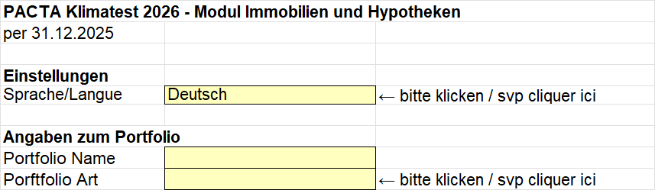
Erfassung Portfoliodaten
Eingabevorlage ausfüllen
Metadaten erfassen
Bitte erfassen Sie die Angaben zum Portfolio vollständig:
Erforderlich: Portfolio Name
Erforderlich: Portfolio Art (Liegenschaften direkt gehalten oder Hypotheken)
Optional: Angaben zur Kontaktperson des Portfolios

Slide 41
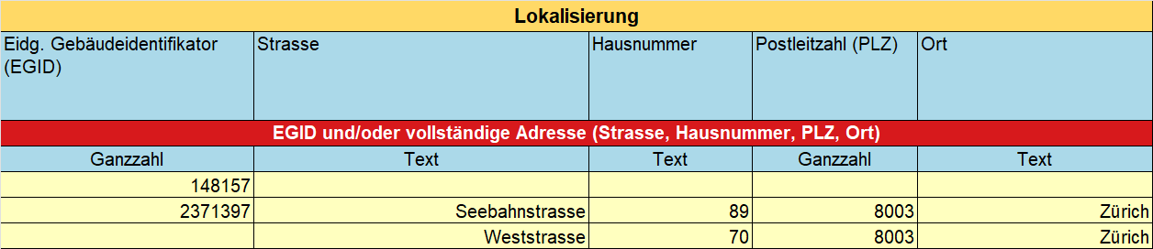
Erfassung Portfoliodaten
Eingabevorlage ausfüllen
Lokalisierung erfassen (Angabe zwingend erforderlich) :
Bitte erfassen Sie pro Zeile ein (1) Gebäude:
EGID oder eindeutige Adresse → Anreicherung aus GWR möglich
Bitte keine Mehrfachadressen erfassen (z.B. Musterstrasse 7-15) → als Einzelgebäude erfassen

Slide 42
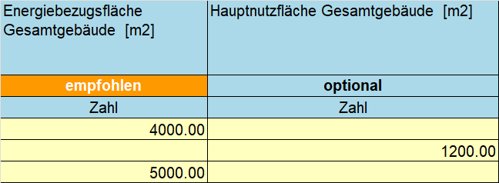
Erfassung Portfoliodaten
Eingabevorlage ausfüllen
Gebäudemerkmale erfassen: Angabe empfohlen, falls vorhanden
Flächen Gesamtgebäude:
  Energiebezugsfläche oder
  Hauptnutzfläche

Slide 43
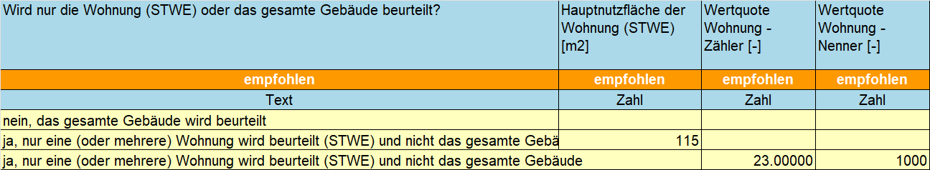
Erfassung Portfoliodaten
Eingabevorlage ausfüllen
Gebäudemerkmale erfassen: Angabe empfohlen, falls vorhanden
Bei Stockwerkeigentum in Hypothekarportfolios wichtig:
  Wird nur eine Wohnung (STWE) oder das gesamte Gebäude oder beurteilt?
  Hauptnutzfläche der Wohnung (STWE) oder alternativ
  Wertquote (Zähler und Nenner in separaten Spalten)

Slide 44
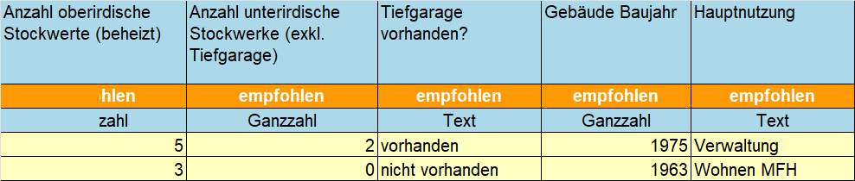
Erfassung Portfoliodaten
Eingabevorlage ausfüllen
Gebäudemerkmale erfassen: Angabe empfohlen, falls vorhanden
Anzahl Geschosse oberirdisch (beheizt)
Anzahl Geschosse unterirdisch (exkl. Tiefgarage)
Tiefgarage vorhanden?
Gebäude Baujahr
Hauptnutzung, z.B. Verwaltung (= Büro) oder Wohnen MFH

Slide 45
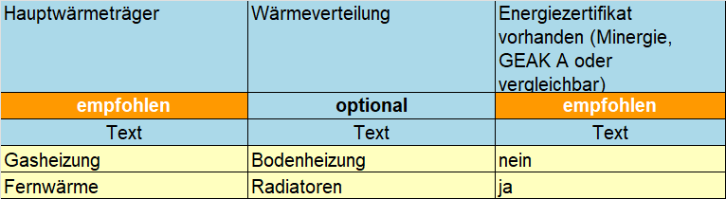
Erfassung Portfoliodaten
Eingabevorlage ausfüllen
Gebäudemerkmale erfassen: Angabe empfohlen, falls vorhanden
Hauptwärmeträger, z.B Gasheizung oder Fernwärme
Energiezertifikat vorhanden (ja nur wenn Minergie, GEAK „A“, oder vergleichbar)

Slide 46
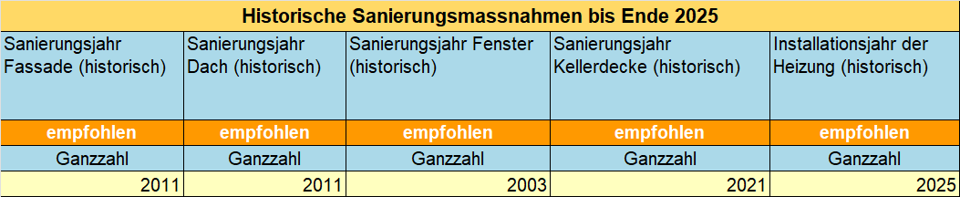
Erfassung Portfoliodaten
Eingabevorlage ausfüllen
Historische Sanierungen erfassen: Angabe empfohlen, falls vorhanden
Historische Sanierungsmassnahmen bis 31.12.2025 (jeweils das Jahr der letzten Sanierung)
  Fassade, Dach, Fenster, Kellerdecke, Heizung
  Ohne Angabe von Sanierungen wird das Baujahr des Gebäudes angenommen
Achtung: Erfassung von Sanierungen mit energetischem Impact, keine „Pinselsanierungen“

Slide 47
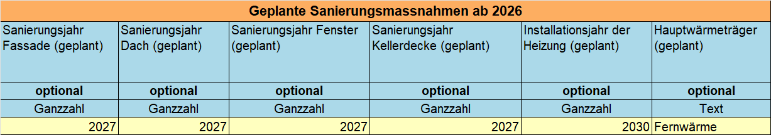
Erfassung Portfoliodaten
Eingabevorlage ausfüllen
Sanierungsplan erfassen: Angabe empfohlen, falls vorhanden
Geplante Sanierungsmassnahmen ab 1.1.2026 bis 2050
  Wechsel des Hauptwärmeträgers (z.B. Umstellung Öl zu Fernwärme) kann angegeben werden
  Die Angabe ist wichtig für die politische Beurteilung der Transitionsplanung für Gebäudeportofolios auf Branchenebene!

Slide 48
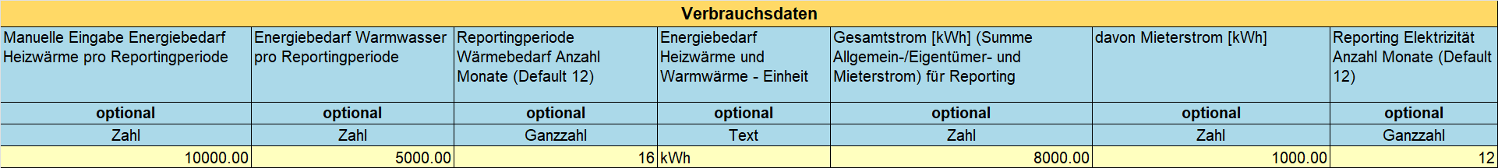
Erfassung Portfoliodaten
Eingabevorlage ausfüllen
Erweiterte Angaben zum Gebäude „für fortgeschrittene Anwendende“, optional
Eigendeklaration von Verbrauchsdaten (min. 10 Monate Reportingperiode)
  Heizwärme, Warmwasser
  Gesamtstrom (Summe Allgemein-, Eigentümer- und Mieterstrom!) und davon Mieterstrom

Slide 49
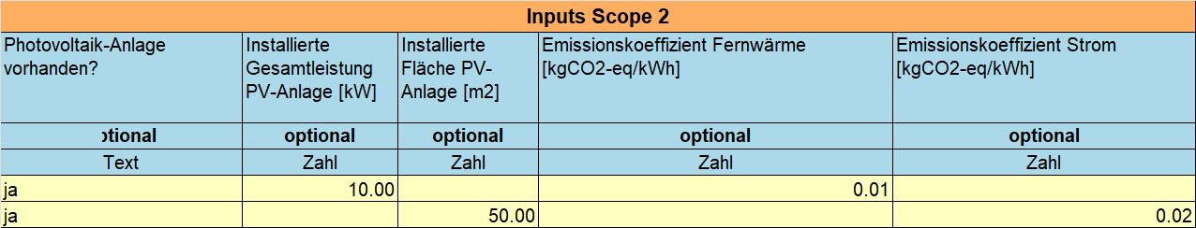
Erfassung Portfoliodaten
Eingabevorlage ausfüllen
Erweiterte Angaben zum Gebäude „für fortgeschrittene Anwendende“, optional
Eigendeklaration von Scope 2
  Angaben zur PV-Anlage (vorhanden ja/nein, installierte Leistung, installierte Fläche)
  Angabe eigener Emissionsfaktor für Strom und Fernwärme (falls bekannt)
  Wichtig: Angabe in kgCO2-eq pro kWh

Slide 50
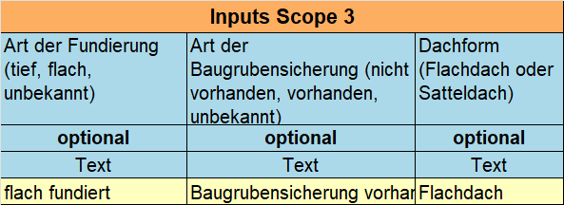
Erfassung Portfoliodaten
Eingabevorlage ausfüllen
Erweiterte Angaben zum Gebäude „für fortgeschrittene Anwendende“, optional
Vertiefung der Angaben zu Scope 3
  Fundierung
  Baugrubensicherung
  Dachform

Slide 51
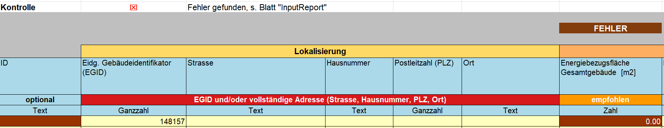
Erfassung Portfoliodaten
Eingabevorlage ausfüllen
Datenvalidierung im Excel: achten Sie auf die erste Spalte ID und ganz links (rot = Fehler)
Beachten Sie bitte die rot eingefärbten Felder in der ersten Spalte „ID“, dies deutet auf einen Erfassungsfehler in der entsprechenden Zeile hin (z.B. Energiebezugsfläche 0 ist ungültig).
In der hintersten Spalte ist zudem jeweils pro Zeile eine Fehlermeldung ersichtlich.
Blatt „InputReport“ zeigt eine Checkliste aller Angaben und etwaige Fehler

Slide 52
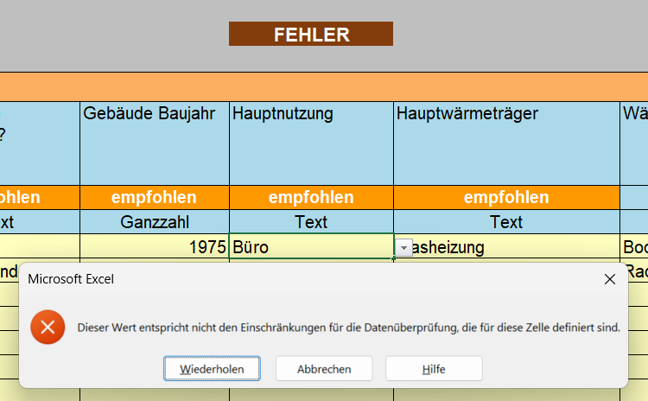
Erfassung Portfoliodaten
Eingabevorlage ausfüllen
Datenvalidierung im Excel:
Gewisse Eingabefelder mit vordefinierten Wertebereichen (z.B. Hauptnutzung) zeigen einen ungültigen Wert direkt bei der Eingabe an (Büro ist kein gültiger Wert, Verwaltung wäre hier korrekt)
Wichtig: Bereinigen Sie sämtliche Fehler vor der Übermittlung an FPRE.

Slide 53
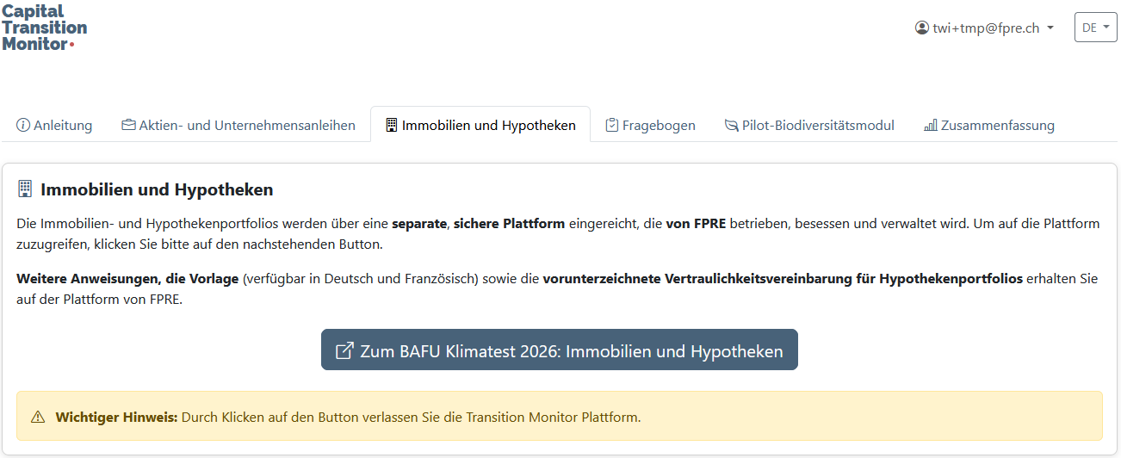
Übermittlung Portfoliodaten
Übermittlung der Eingabevorlagen
Für die Übermittlung der ausgefüllten Eingabevorlage(n) loggen Sie sich auf der Transition Monitor Plattform ein und öffnen Sie den Reiter „Immobilien und Hypotheken“:

Slide 54
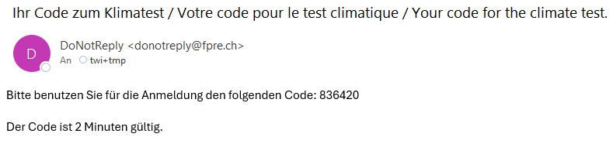
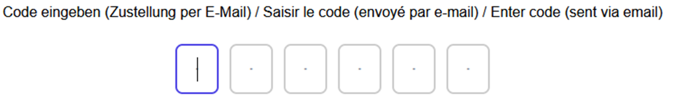
Übermittlung Portfoliodaten
Sicherheit: Eingabe des 6-stelligen Authentifizierungscodes
Beim Öffnen des Links wird per ein 6-stelliger Code (gültig 2min) an die bei der Registrierung verwendete E-Mailadresse verschickt (Absender donotreply@fpre.ch):

Slide 55
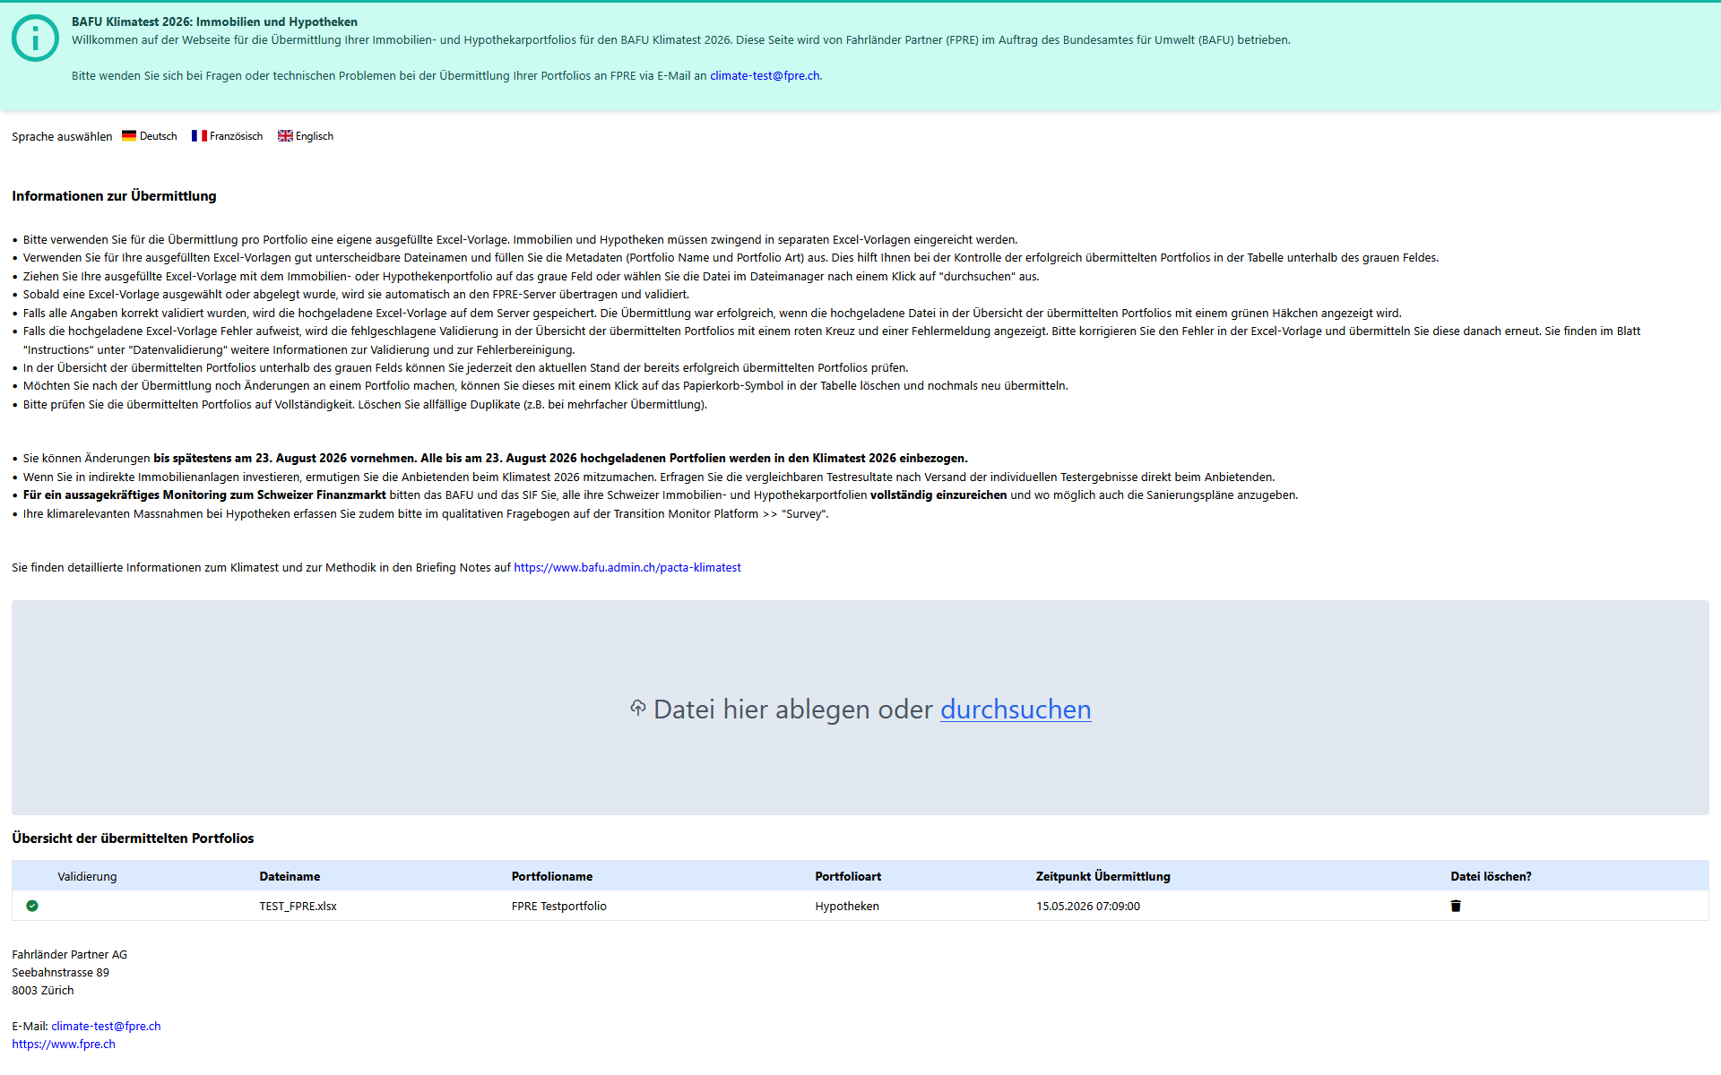
Übermittlung Portfoliodaten

Slide 56

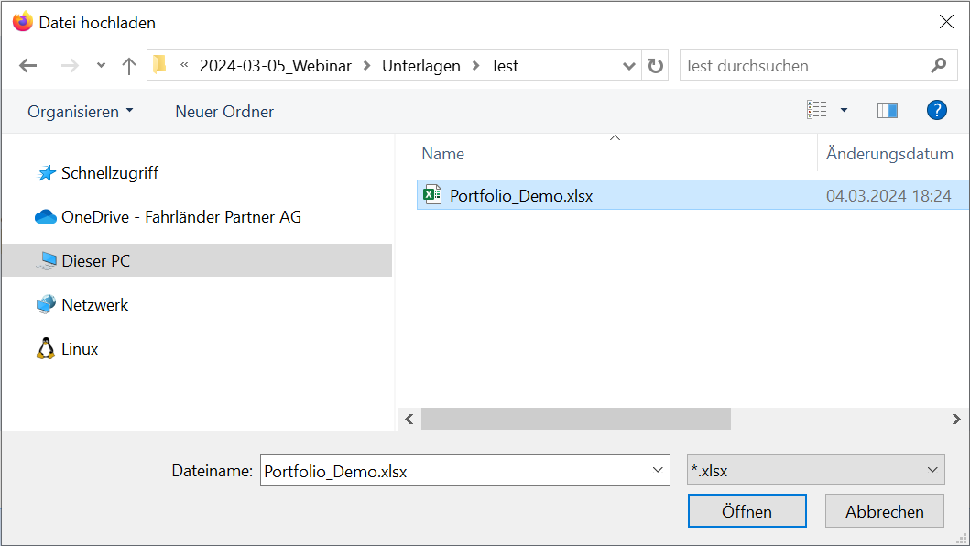
Übermittlung Portfoliodaten
Portfolios übertragen
Entweder: Klick auf durchsuchen, Datei auswählen und mit Öffnen
Oder: die Datei direkt aus dem Dateiexplorer/Finder auf das graue Rechteck ziehen
Die Datei wird direkt an den Server übertragen und geprüft (kein „Submit“ nötig)

Slide 57
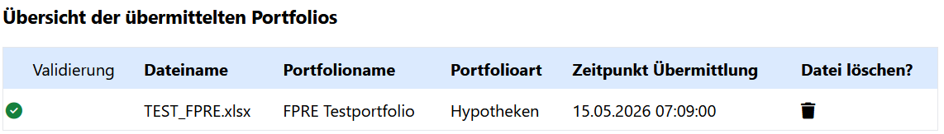
Übermittlung Portfoliodaten
Übermittlung erfolgreich?
Nach der Übermittlung und der Prüfung sieht man in der Tabelle unter der grauen Box, ob die Übermittlung erfolgreich war oder ob bei der Prüfung noch Fehler festgestellt wurden.
      Portfolio erfolgreich übermittelt
      Portfolio nicht übermittelt, da Fehler vorhanden sind
      Ein bereits übermitteltes Portfolio kann nachträglich mit einem Klick auf den Papierkorb gelöscht werden.

Slide 58
Modul Immobilien und Hypotheken
Weiterführende Informationen und Support
Webseite BAFU PACTA Klimatest 2026
https://www.bafu.admin.ch/pacta-klimatest
Generelle Informationen zum PACTA Klimatest 2026, Infos zur Anmeldung und Termine
Briefing Note in DE/FR/EN mit vielen Hintergrundinformationen
Excelvorlage für Immobilien- und Hypothekenportfolios
Hilfe und Support
Für inhaltliche Fragen und bei technischen Problemen bei der Übermittlung von Immobilien- und Hypothekenportfolios oder zur Teilnehmendenumfrage:
Anfrage via E- Mail an das FPRE Projektteam via climate-test@fpre.ch

Slide 59
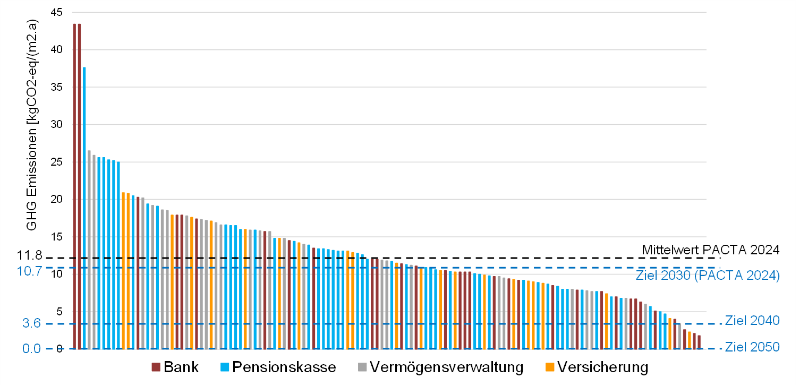
Übermittlung Portfoliodaten
Ein aussagekräftiges Monitoring unterstützen
Für eine aussagekräftiges Monitoring zum Schweizer Finanzmarkt bitten wir Sie, die Immobilien- und Hypothekarportfolien vollständig einzureichen inkl. Sanierungsplänen.
Ihre klimarelevanten Massnahmen bei Hypotheken erfassen Sie bitte möglichst umfassend im qualitativen Fragebogen.
Resultate direkt gehaltene Immobilien PACTA 2024

Slide 60
Aktien- und Unternehmens-anleihen-portfolios einreichen
Jakob Thomä, Theia Finance Labs

Slide 61
Portfolios zum Test einreichen
Schritt 1: Gehen Sie auf den Transition Monitor und melden Sie sich an

Slide 62
Portfolios zum Test einreichen
Schritt 2: Auf der Übersichtsseite wählen Sie den Reiter „Aktien – und Unternehmensanleihen“

Slide 63
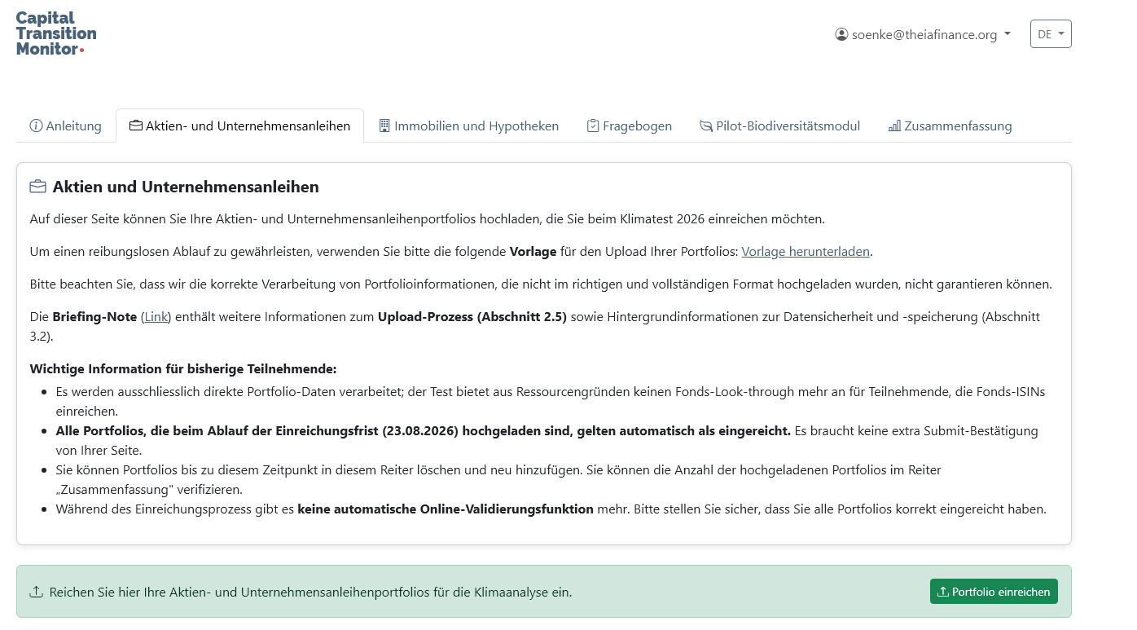
Portfolios zum Test einreichen
Schritt 3a: Vorlage herunterladen

Slide 64
Portfolios zum Test einreichen
Schritt 3b: Wählen Sie das Feld „Portfolio einreichen“ aus

Slide 65
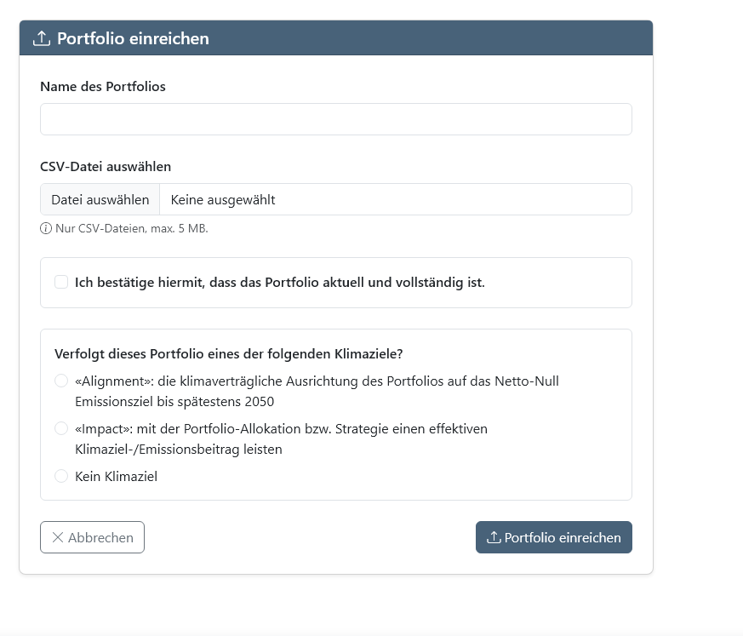
Portfolios zum Test einreichen
Schritt 4: Füllen Sie das Formular aus und wählen Sie die hochzuladende Datei aus
Name des Portfolios
CSV-Datei auswählen
Frage beantworten
Portfolio einreichen

Slide 66
.csv Dateistruktur & Empfehlungen
“Investor.Name”: Name Ihrer Institution. Sie sollte für alle Zeilen dieser Datei gleich sein.
“Portfolio.Name”:
  Wenn Sie die Ergebnisse für einzelne Portfolios wünschen, müssen Sie die Portfolios als separate Dateien hochladen. Andernfalls können Sie alle Portfolios als eine einzige Datei hochladen.
“ISIN”: Jede Zeile dieser Datei entspricht einer Asset-ISIN. ISIN steht für International Securities Identification Number mit 12 Ziffern und identifiziert eindeutig eine bestimmte Wertpapieremission.
  Wichtig => Keine Fonds-ISINs in 2026!
“MarketValue”: Marktwert der Investitionen in diese spezifische ISIN gemäß dem definierten Zeitstempel (31.12.2025 ).
“Currency”: Währung, die mit dem Marktwert verbunden ist.
Issuer Name (Optional): Name des Herausgebers des Wertpapiers

Slide 67
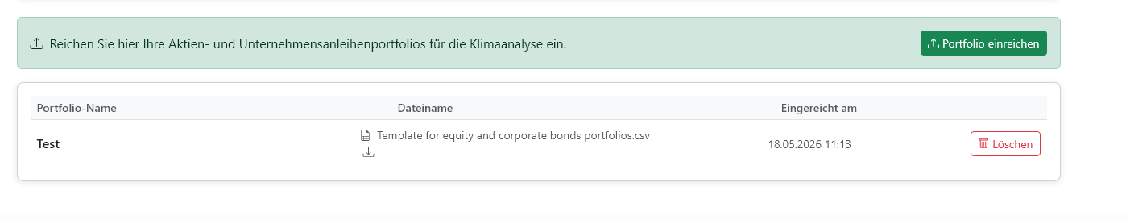
Wie erkenne ich, dass meine Portfolien richtig eingereicht sind?
Sehen Sie alle erfolgreich hochgeladenen Portfoliodaten im Reiter „Aktien – und Unternehmensanleihen"
Dort können Sie gegebenenfalls auch Dateien löschen (vor dem Ende der Upload-Phase)

Slide 68
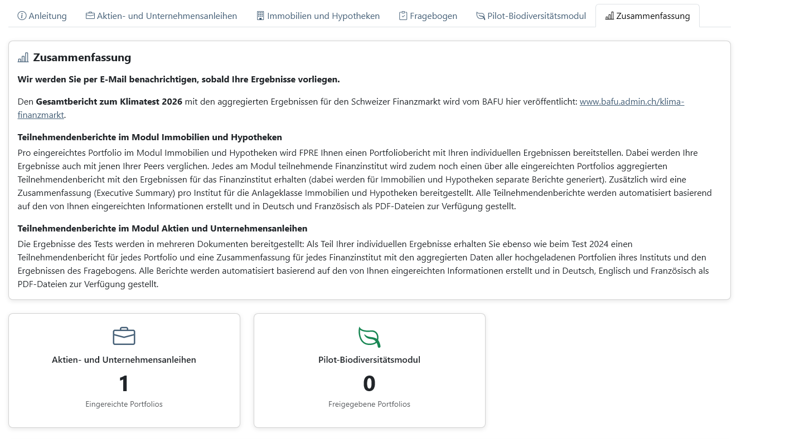
Wie erkenne ich, dass meine Portfolien richtig eingereicht sind?
Die Anzahl Ihrer erfolgreich hochgeladenen Portfolios können Sie im Tab „Zusammenfassung“ kontrollieren.

Slide 69
Wichtig: Portfoliodaten
Klimatest stützt sich auf selbst gemeldete Daten. Wenn die hochgeladenen Daten nicht korrekt sind, sind Ihre Ergebnisse nicht korrekt.
Sobald die Upload-Phase abgeschlossen ist, können Sie keine Änderungen mehr vornehmen.
Theia informiert Teilnehmende nach der Upload-Phase falls im Rahmen der Ergebnisse-Entwicklung Fehler auftreten (z.B. Template-Fehler). Theia kann jedoch nicht Vollständigkeit der hochgeladenen Dateien prüfen

Slide 70
Übersicht zu den Ergebnissen
Gesamtbericht für die Schweiz: Anonymisierte und aggregierte Ergebnisse
Individuelle Teilnehmendenberichte für einzelne Portfolien & Anlageklassen
Zusammenfassender individueller Teilnehmendenbericht pro Organisation und Anlageklasse
Datafile mit Rohdaten zu den einzelnen Unternehmen in den Portfolien (1x Datei über allen Portfolien hinweg)
Ergebnisse werden voraussichtlich Anfang 2027 zur Verfügung gestellt, Teilnehmende erhalten eine Email. Ergebnisse werden nicht per Email verschickt, sondern können nur über die Platform runtergeladen werden.
Ergebnisse gehören den teilnehmenden Institutionen und können frei intern und extern zirkuliert / veröffentlicht werden.
WICHTIG: Die Ergebnisse und Berichte stellen keine Investitionsempfehlung dar.

Slide 71
MODUL AKTIEN UND UNTERNEHMENS­ANLEIHEN
4.1 OPEN SOURCE
ERSTMALS 2026
100 % Open Source. Die gesamte analytische Infrastruktur des Klimatests ist offen verfügbar.
SZENARIODATEN
NGFS
KLIMAINPUT
DATEN
Asset-based Company Data
Network for Greening the Financial System
Theia Finance Labs · Open-Source-Datensatz
MODELL
PACTA for Investors
METHODE
Paris Agreement Capital
Entwickelt durch 2DII / Theia, weiterentwickelt durch RMI
Transition Assessment
Unlizenziert · transparent · wissenschaftsbasiert
Klimatest Schweiz 2026

Slide 72
Abschluss
Silvia Ruprecht, BAFU

Slide 73
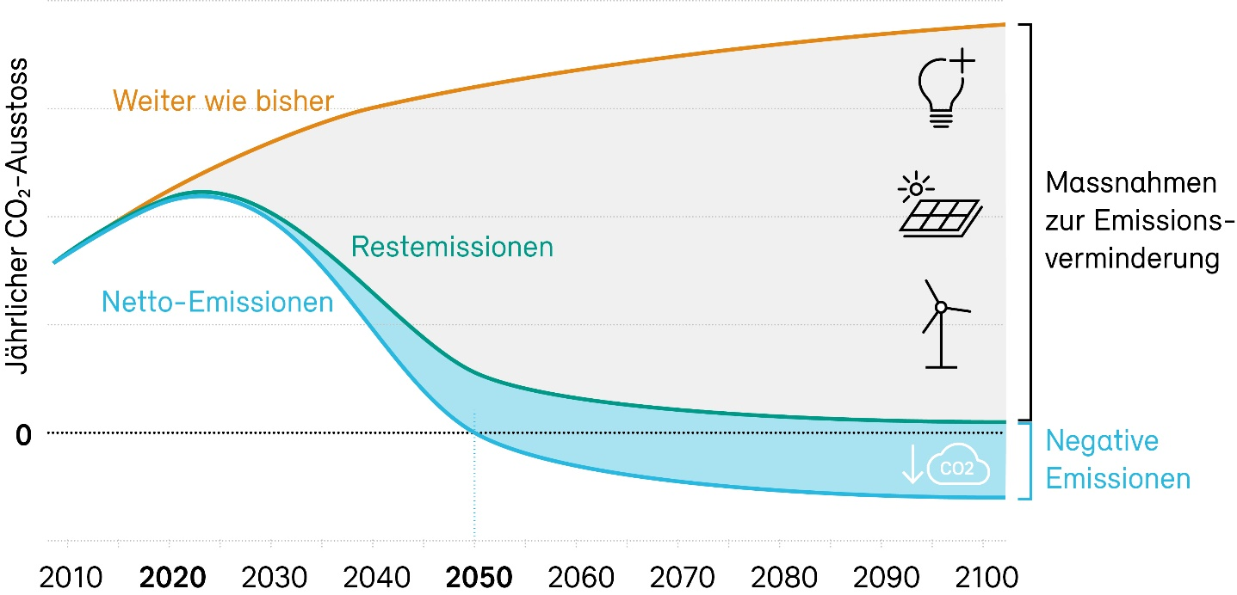
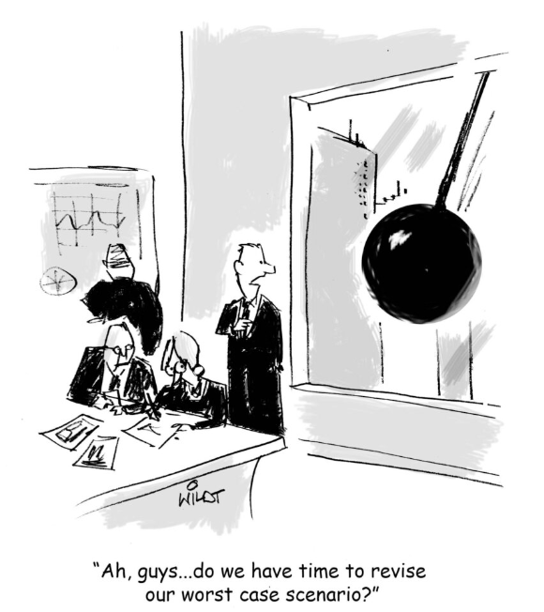
Notwendig: Alle unterstützen die Transition
Innert 25 Jahren müssen ALLE vermeidbaren Emissionen soweit möglich gesenkt werden.
Quelle: Mercator Research Institute on Global Commons and Climate Change

Slide 74


Bisher breite Testteilnahme
BRIDGING THE GAP
MEASURING PROGRESS ON THE CLIMATE GOAL ALIGNMENT
AND CLIMATE ACTIONS OF SWISS FINANCIAL INSTITUTION
Report November 2020
2017: Out of the fog 2020: Bridging the Gap 2022: Aiming higher 2024: Walking the walk?
Einer der grössten, national koordinierten Klimatests für Finanzmärkte weltweit!
146 Teilnehmende in 2024 -> aussagekräftige Ergebnisse

Slide 75
Erwartungen aus dem Klimatest 2024 für 2026
Fortschritte 2024 gegenüber 2022 insbesondere bei
Netto-Null-Ziel Ausrichtung
Good practices in allen Anlageklassen und bei allen Branchen
Für 2026: Good practice wird zu mainstream: «Walking the walk»
Mehrheit der Finanzinstitute hat netto null Transitionspläne, unterlegt mit konkreten anlageklassen- und sektorspezifische Massnahmen
Breites Bekenntnis zu netto null ist konsistent in Ziele für Finanzprodukte und Massnahmen umgesetzt
Mehr Nachweise vorhanden für tatsächlich klimawirksame Massnahmen

Slide 76
Was haben Sie von der Teilnahme?
Sie unterstützen eine aussagekräftige Fortschrittsmessung gemäss KlV: Zeigt Fortschritte des Schweizer Finanzmarkts mit freiwilligen Massnahmen
Individueller Testbericht pro Portfolio
  Immobilien und Hypotheken: Vergleich mit Klimazielpfad und Peers; Indikatoren für Berichterstattung ASIP und AMAS
  Aktien/Unternehmensobligationen: Vergleich mit Klimazielpfad und Peers; Indikatoren in Anlehnung an die SCS; Vertiefung PACTA insb. neu mit open-source Klimagrunddaten
  Biodiversität-Pilot-Modul
Unlizenzierte Testmodule
Teilnahme erfolgt anonym und ist kostenlos

Slide 77
Vielen Dank, wir freuen uns auf Ihre Teilnahme
Mehr Informationen (in DE/FR/IT/EN):
www.bafu.admin.ch/pacta-klimatest www.bafu.admin.ch/klima-finanzmarkt
Kontakt
silvia.ruprecht@bafu.admin.ch

